Slide 1
МАСТЕР – КЛАСС ПО ИЗГОТОВЛЕНИЮ ИСКУССТВЕННОГО ФЛОРАРИУМА
Воспитатель МКДОУ №11 города Кирова
Васильева Ольга Анатольевна

Slide 2
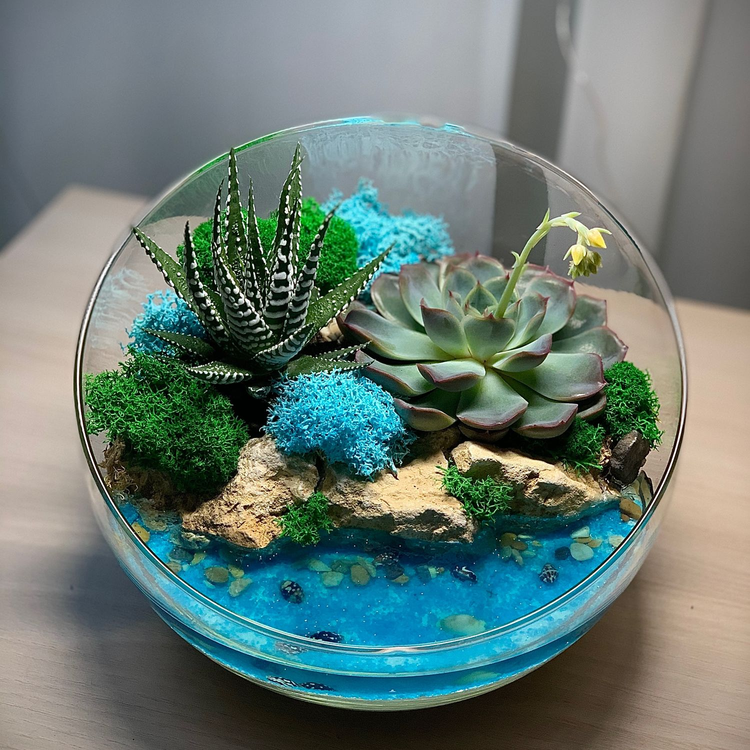
Флорариум – это композиции из маленьких растений, камней, песка и искусственного декора, помещенной в прозрачную емкость (из стекла или пластика).

Slide 3
Чтобы сделать искуственный флорариум нам понадобится:
Фоамиран белый
Флористическая проволока
Краски или пастель
Фломастеры или ручки
Клей
Ножницы
Наполнитель: крупы, бусинки, пуговицы, бисер, цветной песок и т.д.
Декоративные элементы: камешки, ракушки, шишки, мох и т.д.
Аксессуары для украшения: искусственные цветы, сухоцветы, бантики, различные фигурки и т.д.
Пластмассовые банки, стаканы

Slide 4
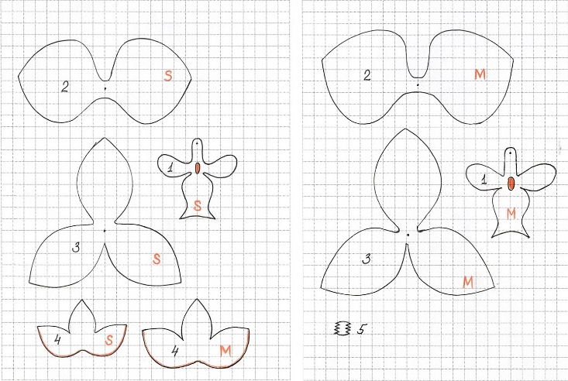
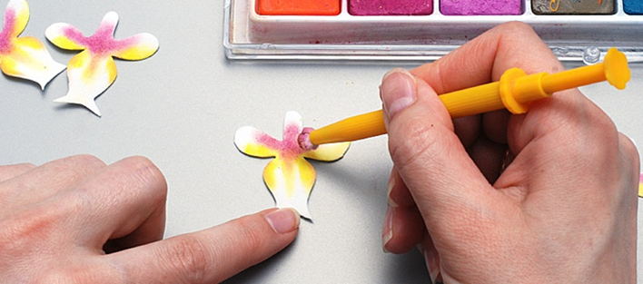
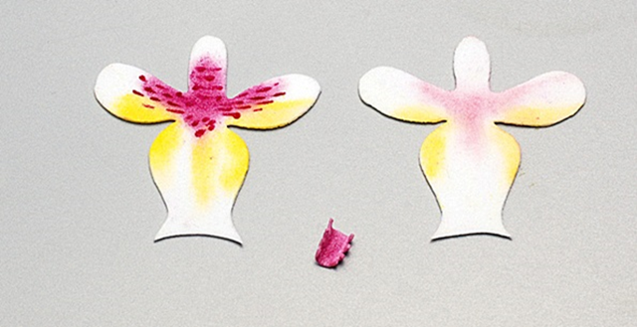
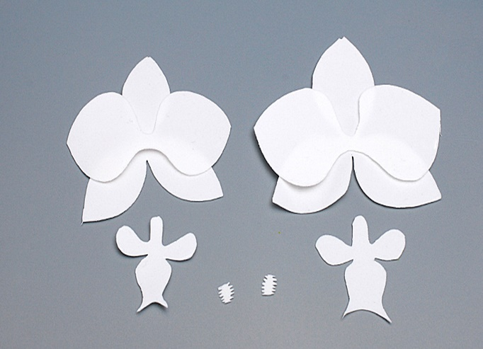
Готовим материал для основы.
1. Готовим шаблоны
3. Тонируем орхидеи
2. Вырезаем из фоамирана все заготовки

Slide 5
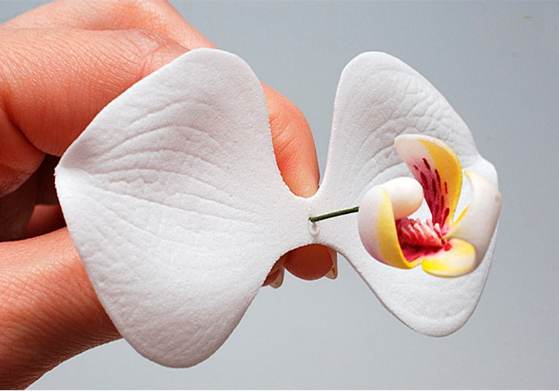
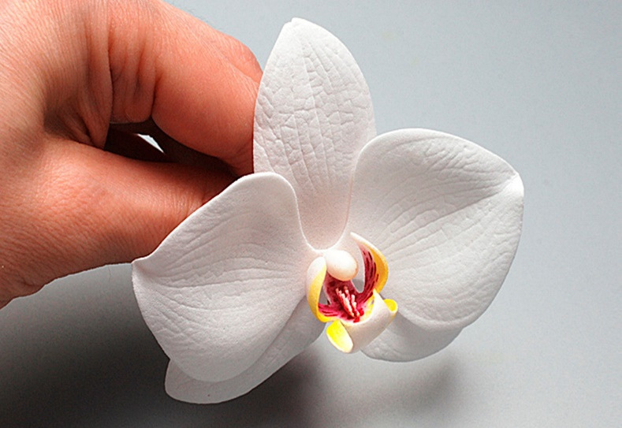
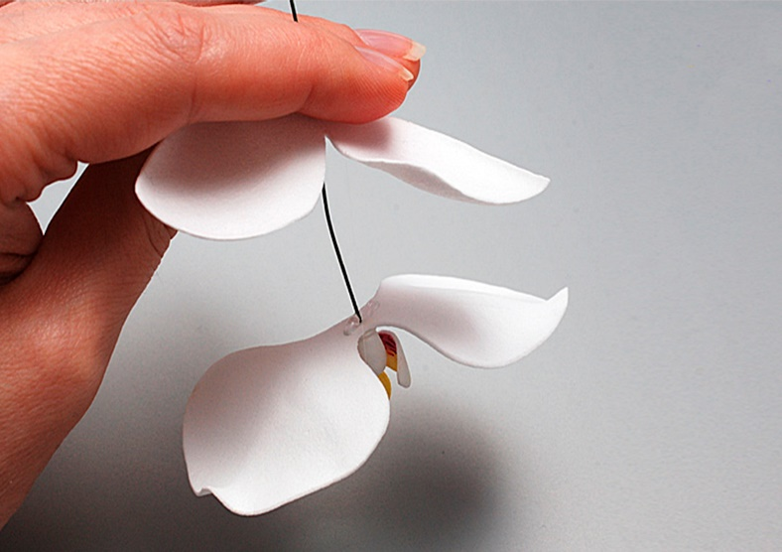
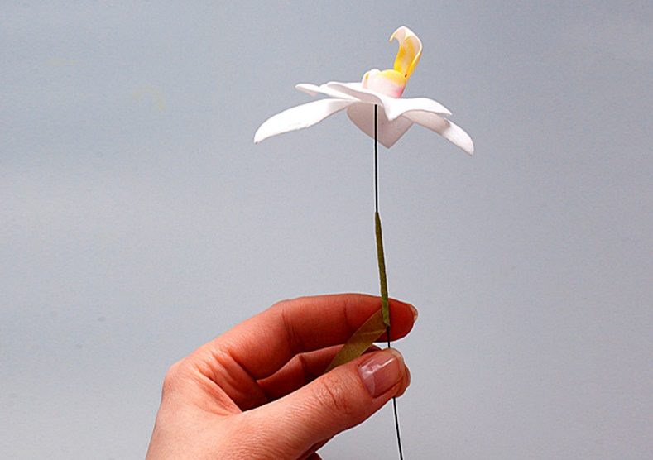
4. Сборка цветка
А.
В.
Б.
Г.

Slide 6
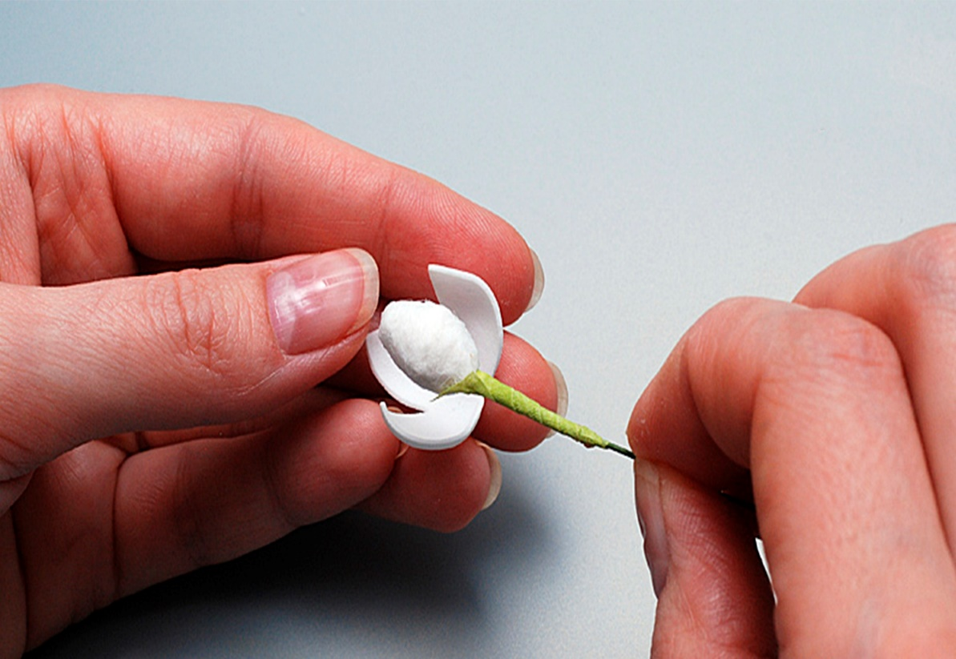
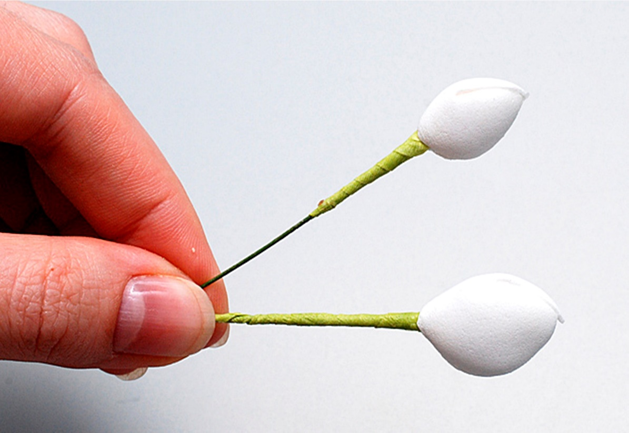
5. Сборка бутона

Slide 7
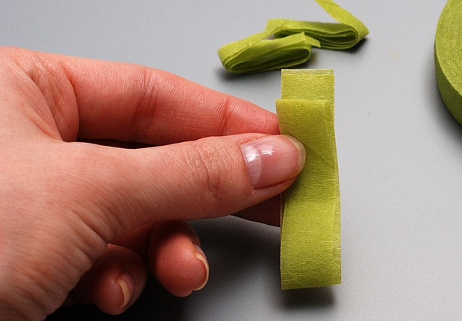
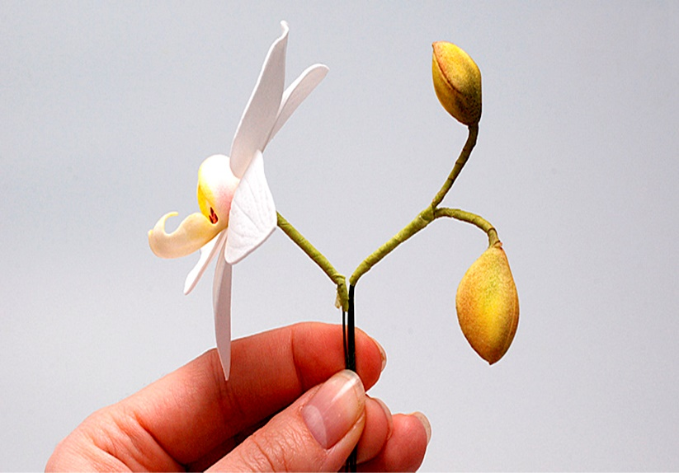
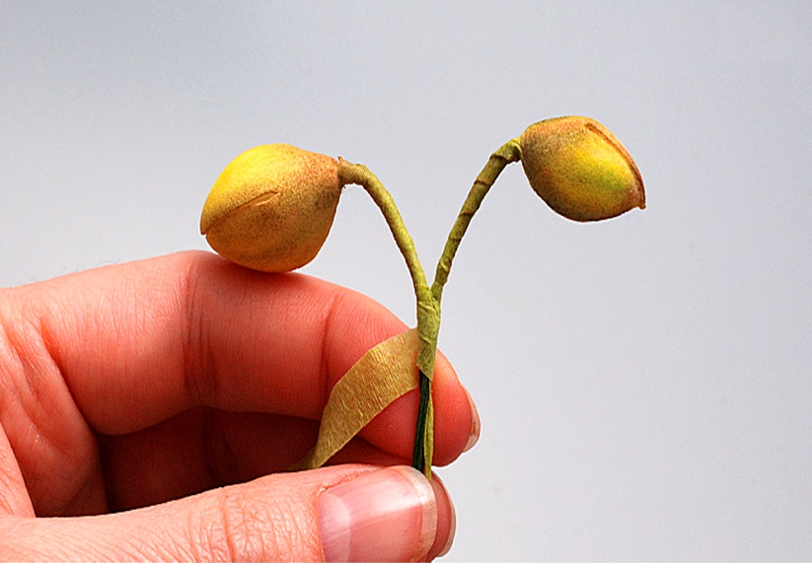
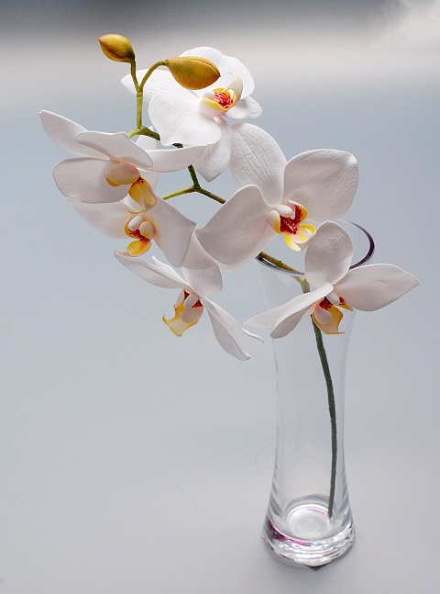
6. Сборка соцветия
А.
В.
Б.
Г.

Slide 8
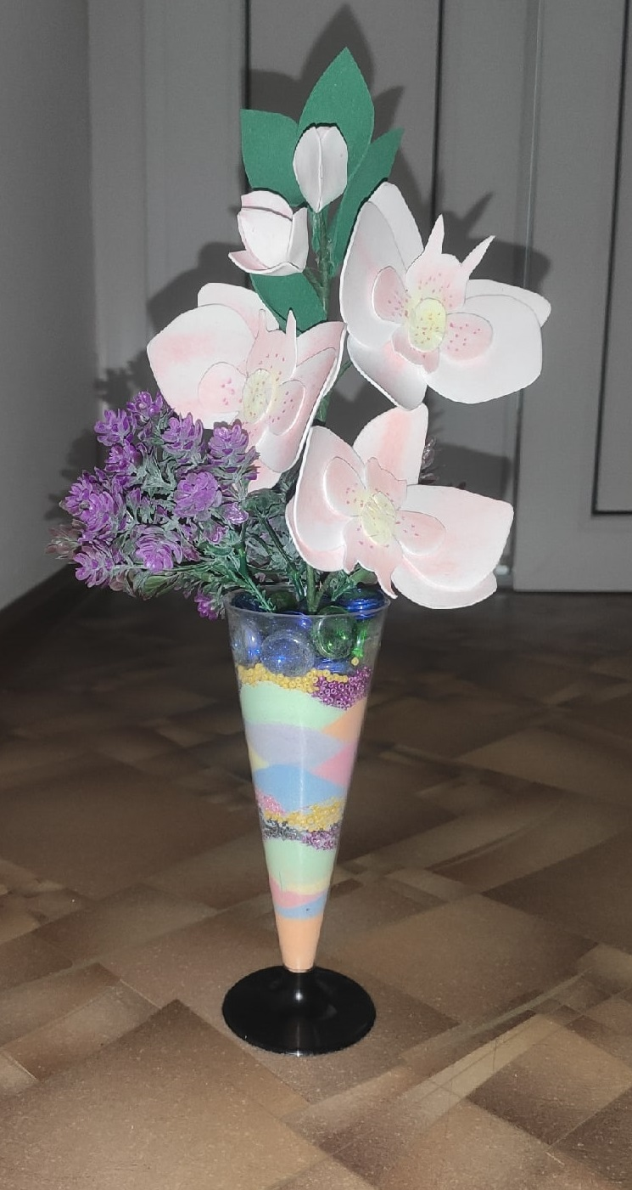
Спасибо за внимание!

